Slide 1
2018-2학기 오픈SW플랫폼
2018-11-28
Telegram 소개

Slide 2
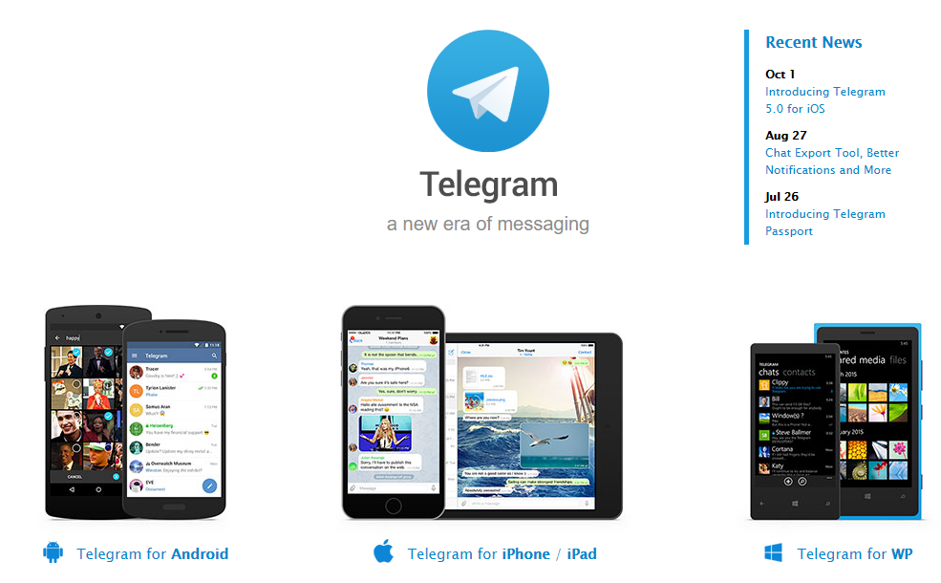
Telegram (텔레그램)
https://telegram.org
클라우드 기반 모바일/데스크탑 메신저
- 보안과 속도가 강점
http://www.telegram.pe.kr/
Notes:
Telegram is a cloud-based mobile and desktop messaging app with a focus on security and speed.

Slide 3
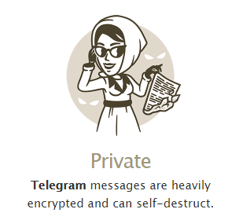
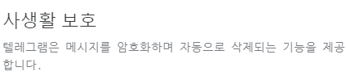
텔레그램을 사용해야 하는 이유

Slide 4
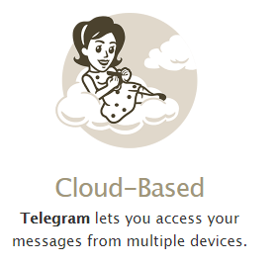
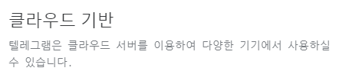
텔레그램을 사용해야 하는 이유

Slide 5
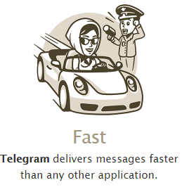

텔레그램을 사용해야 하는 이유

Slide 6
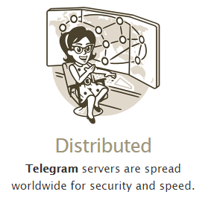
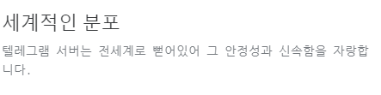
텔레그램을 사용해야 하는 이유

Slide 7
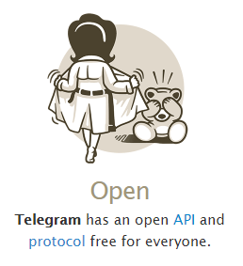

텔레그램을 사용해야 하는 이유

Slide 8
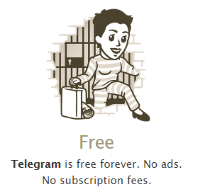
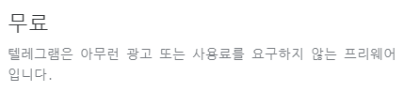
텔레그램을 사용해야 하는 이유

Slide 9
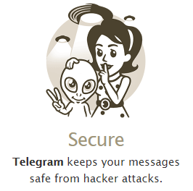

텔레그램을 사용해야 하는 이유

Slide 10
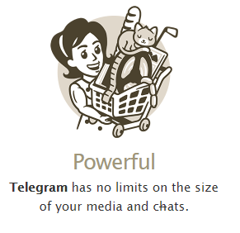

텔레그램을 사용해야 하는 이유

Slide 11


텔레그램을 사용해야 하는 이유

Slide 12
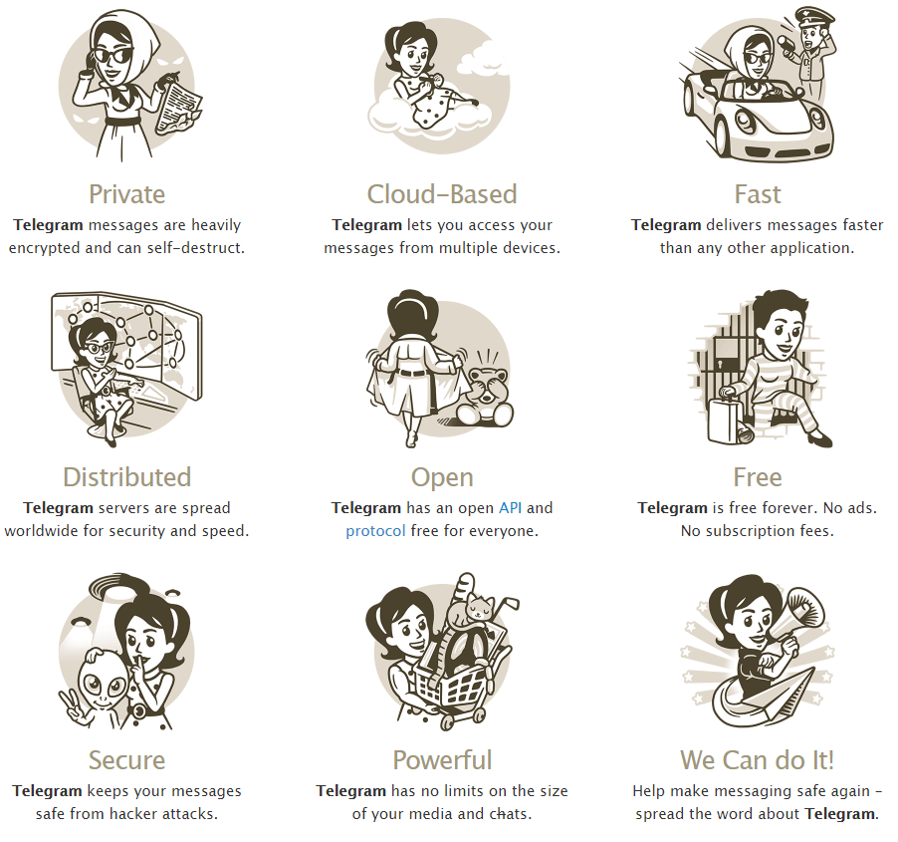

Slide 13
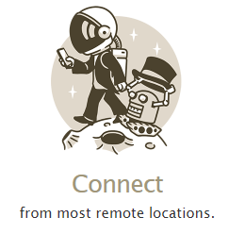
텔레그램으로 가능한 것

Slide 14
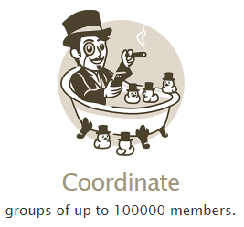
텔레그램으로 가능한 것

Slide 15
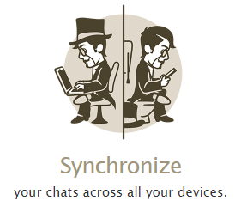
텔레그램으로 가능한 것

Slide 16
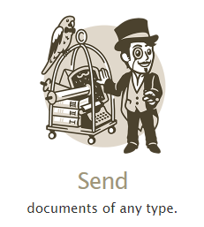
텔레그램으로 가능한 것

Slide 17

왜 텔레그램으로 가능한 것

Slide 18
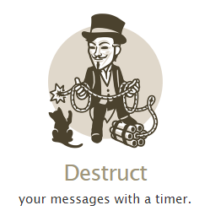
텔레그램으로 가능한 것

Slide 19
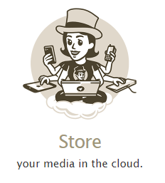
왜 텔레그램으로 가능한 것

Slide 20
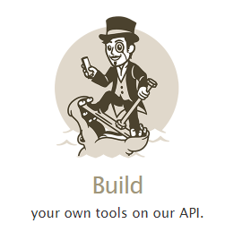
텔레그램으로 가능한 것

Slide 21
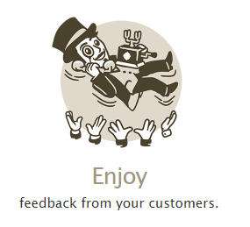
텔레그램으로 가능한 것

Slide 22
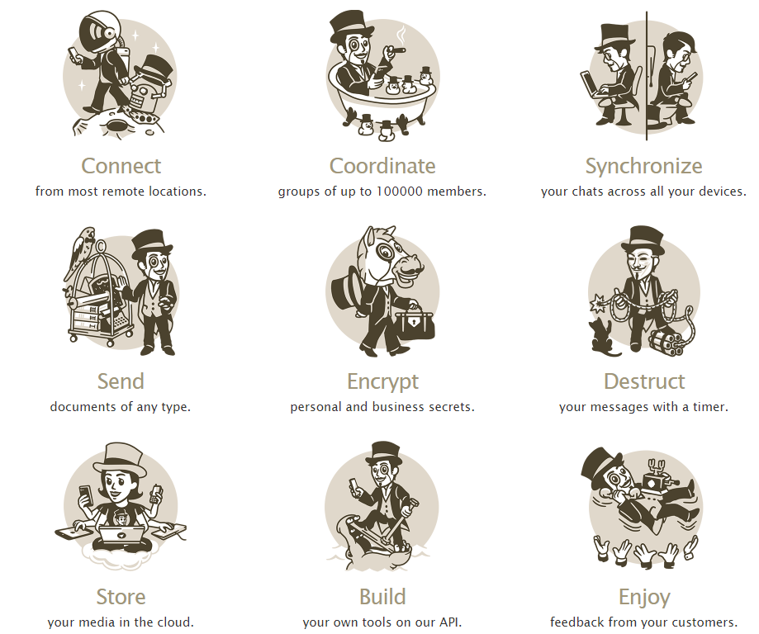

Slide 23
나만의 메신저 만들기
https://core.telegram.org/api/obtaining_api_id
API 아이디 얻기
텔레그램 가입하기
텔레그램 코어 로그인하기
https://my.telegram.org
전화번호 입력
010-1234-5679 -> +82-10-1234-5678
3. “API development tools”가서 서식 채우기
4. 사용자 권한에authorization 필요한 값 얻기

Slide 24
나만의 메신저 만들기
https://core.telegram.org/api/obtaining_api_id
2. 텔레그램 오픈 소스 코드 사용하기
자신의 API ID 넣기
개발이나 테스팅 목적으로 Sample API ID코드가 제공됨
단 배포의 목적으로는 부적합
사용 약관 준수하기
GNU GPL licences
API Terms of Service
https://core.telegram.org/api/terms

Slide 25
텔레그램 API 소개
Bot API
텔레그램용 자동응답 bot
TDLib
텔레그램 데이터베이스 라이브러리
Telegram API
채팅 API

Slide 26
텔레그램 API 소개
https://core.telegram.org/bots
Bot API
맞춤형 공지나 뉴스를 보낼 수 있음 (TechCrunch Bot)
다른 서비스와 연동될 수 있음 (Gmail bot, Youtube bot, Github bot)
사용자 결제 (Shop bot)
맞춤형 기능 만들기 (Sticker bot, Vote bot, Like bot)
게임 만들기 (Game bot)
공통 관심사가 있는 사람들을 연결해줄 수 있음(HotOrBot)

Slide 27
텔레그램 API 소개
https://core.telegram.org/tdlib
TDLib
텔레그램 데이터베이스 라이브러리
가능한 것
사용자 권한
메시지 보내기
업데이트 관리
대화방 리스트 얻기
대화 메시지 얻기
https://core.telegram.org/tdlib/getting-started

Slide 28
텔레그램 API 소개
Telegram API
채팅 API
가능한 것
https://core.telegram.org/#getting-started
https://core.telegram.org/methods

Slide 29

학습활동 – 텔레그램 Bot만들기
https://core.telegram.org/bots
Bot을 만드는 방법
Botfather라는 Bot과 얘기하면 됨
Telegram에서 Botfather 사용자를 검색하고 클릭
시작을 선택
https://core.telegram.org/bots/samples

Slide 30
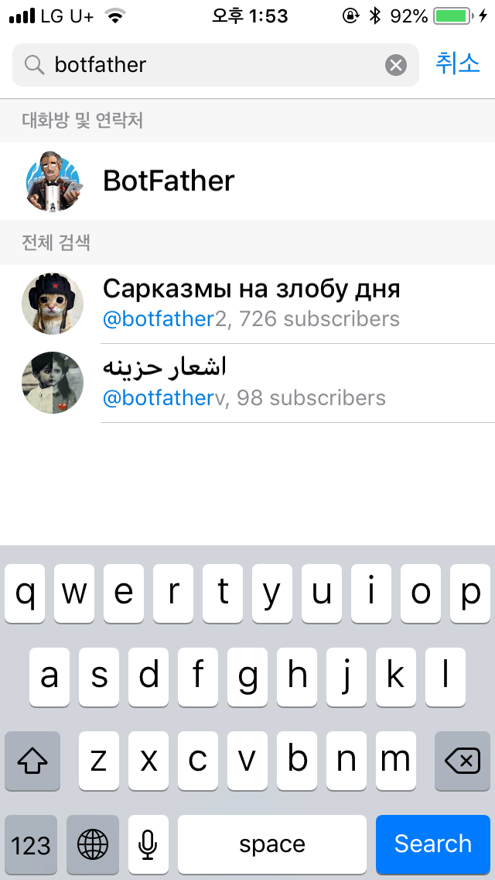
학습활동 – 텔레그램 Bot만들기
Telegram에서 Botfather 사용자를 검색하고 클릭

Slide 31
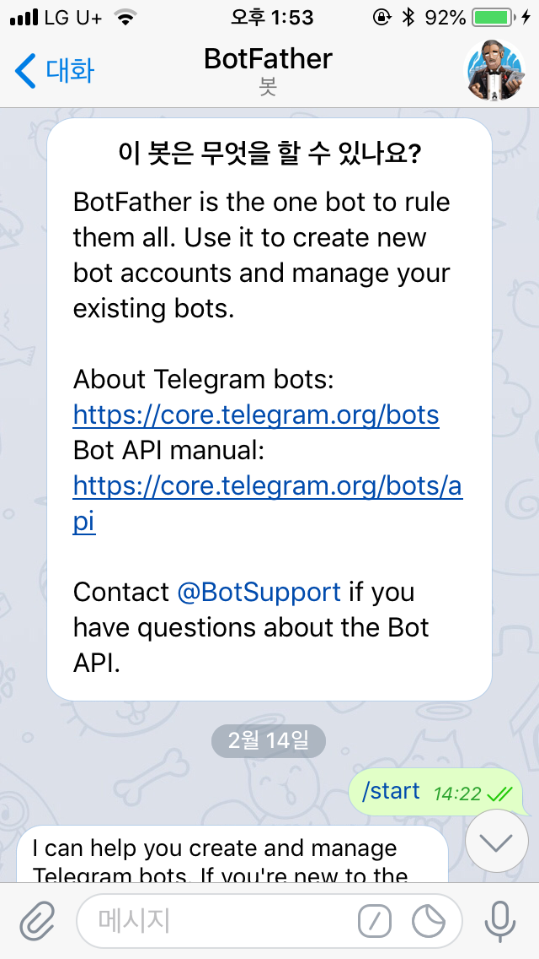
학습활동 – 텔레그램 Bot만들기
2. 시작을 누르거나 /start를 입력

Slide 32
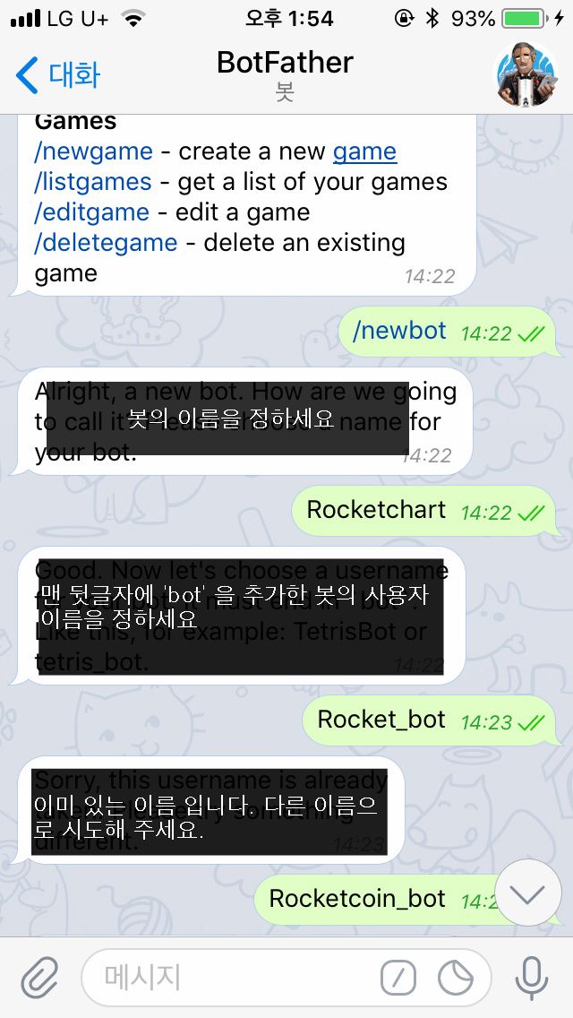
학습활동 – 텔레그램 Bot만들기
3. 새로운 bot 생성
/newbot 입력
4. 부를 이름 정하기
5. 봇 이름 정하기
bot으로 끝나야 함

Slide 33
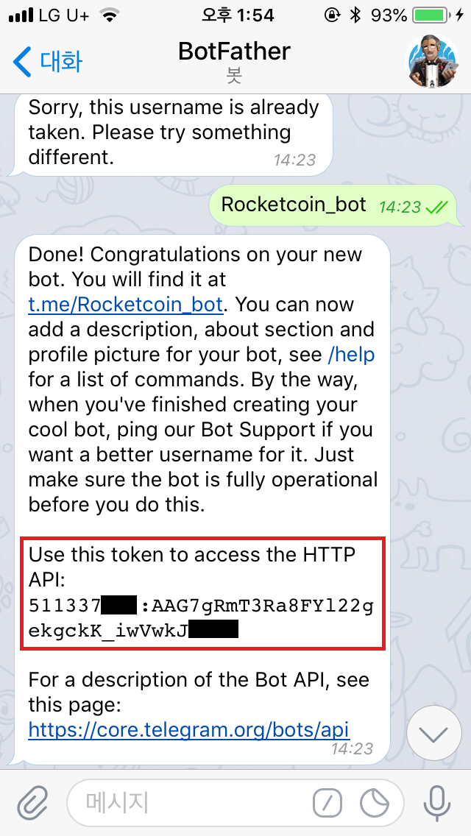
학습활동 – 텔레그램 Bot만들기
6. API 값 생성
저장해둘 것 (Ctrl+C, Cmd+C)
7. 봇 설명 넣어주기

Slide 34
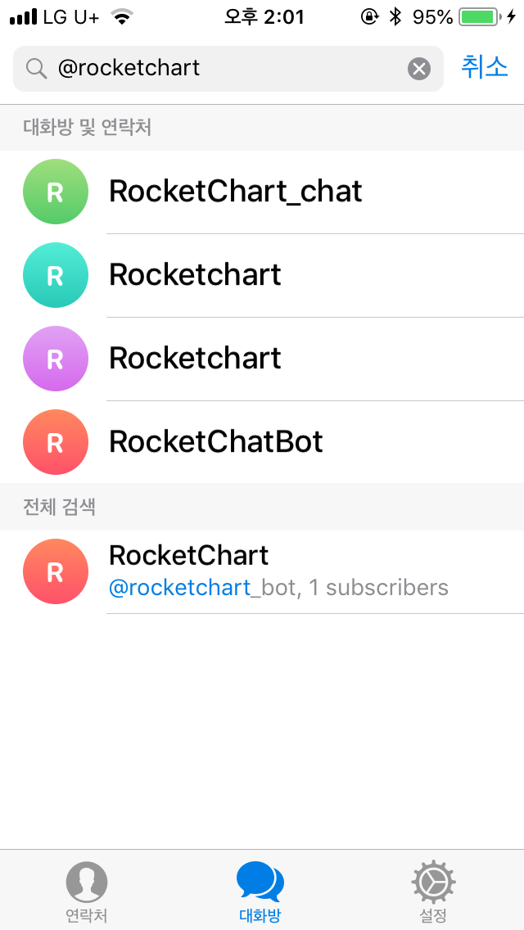
학습활동 – 텔레그램 Bot만들기
8. 만든 봇 검색해보기

Slide 35
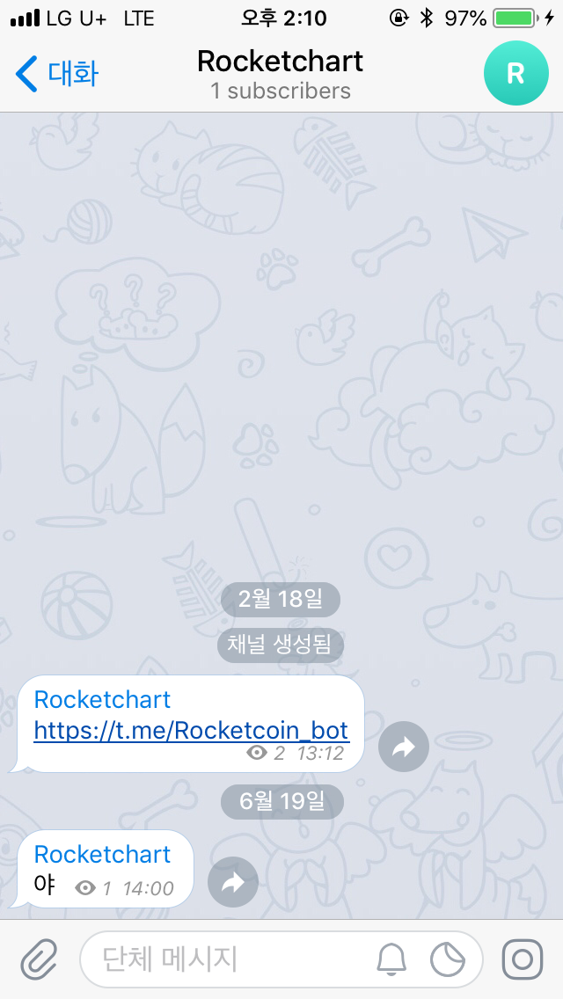
학습활동 – 텔레그램 Bot만들기
9. 클릭하여 대화창 열어보기
=> 봇 만들기 성공!

Slide 36
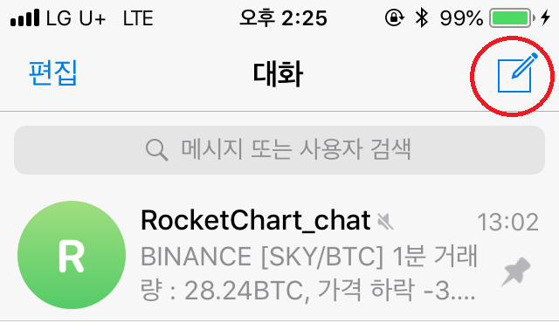
학습활동 – Bot 관리자로 만들기
기본 화면 하단메뉴에서 “대화” 탭을 선택
그 후, 오른 쪽 상단에 “글쓰기” 버튼 클릭

Slide 37
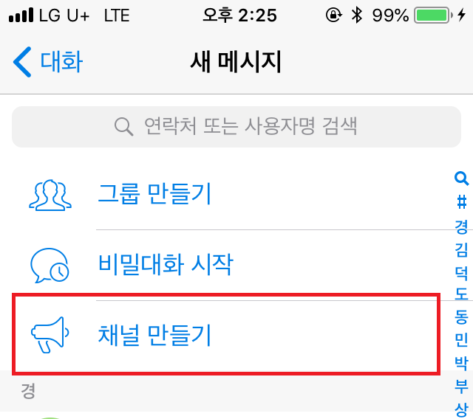
학습활동 – Bot 관리자로 만들기
3. 채널 만들기 클릭

Slide 38
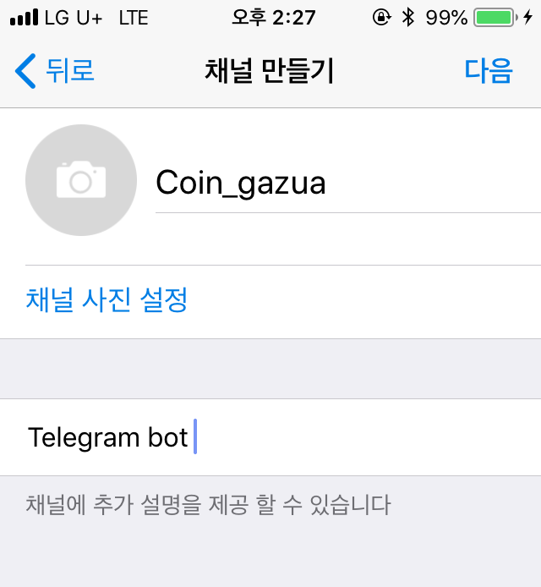
학습활동 – Bot 관리자로 만들기
4. 채널명과 채널설명을 입력하고 “다음” 버튼 클릭

Slide 39
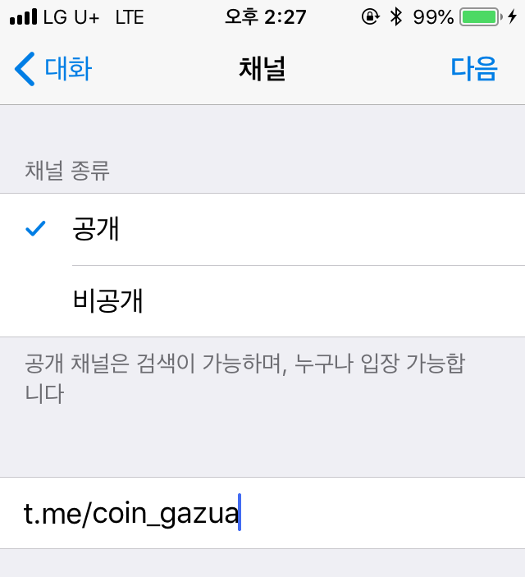
학습활동 – Bot 관리자로 만들기
5. 공개로 설정하기
6. 채널 주소 입력해주기
7. “다음” 버튼 선택

Slide 40
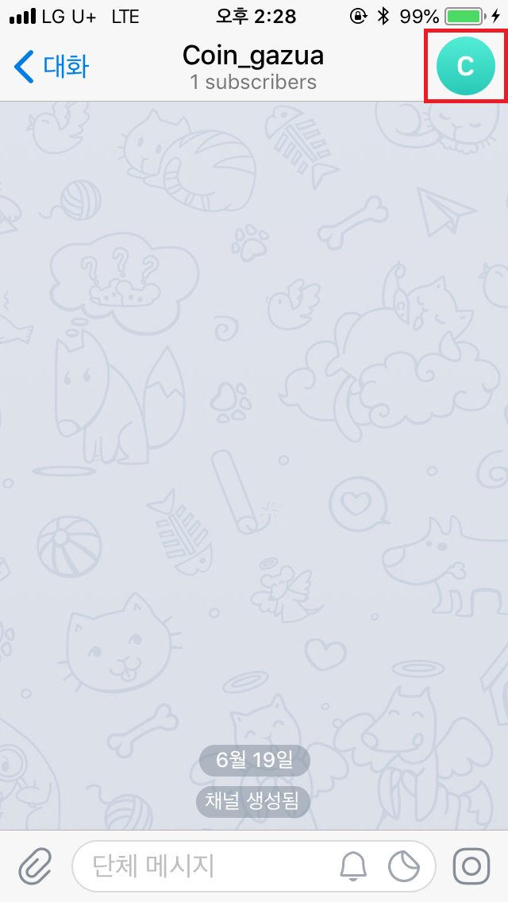
학습활동 – Bot 관리자로 만들기
8. 우측 상단 동그라미 선택하기

Slide 41
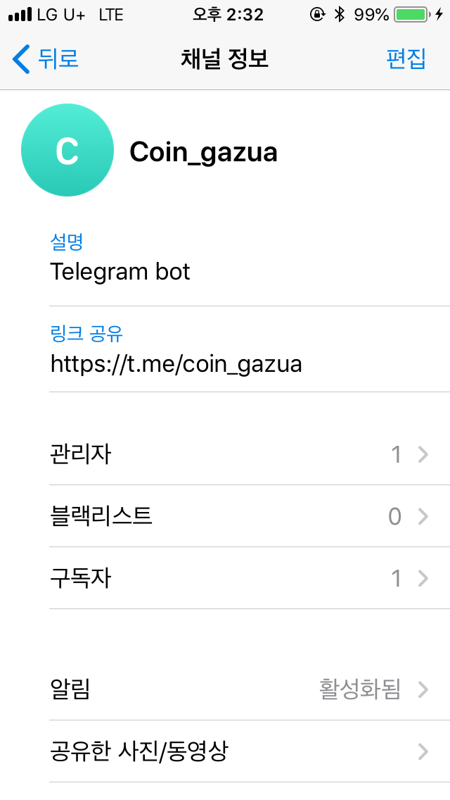
학습활동 – Bot 관리자로 만들기
9. 관리자를 클릭
10. 봇을 관리자로 추가

Slide 42
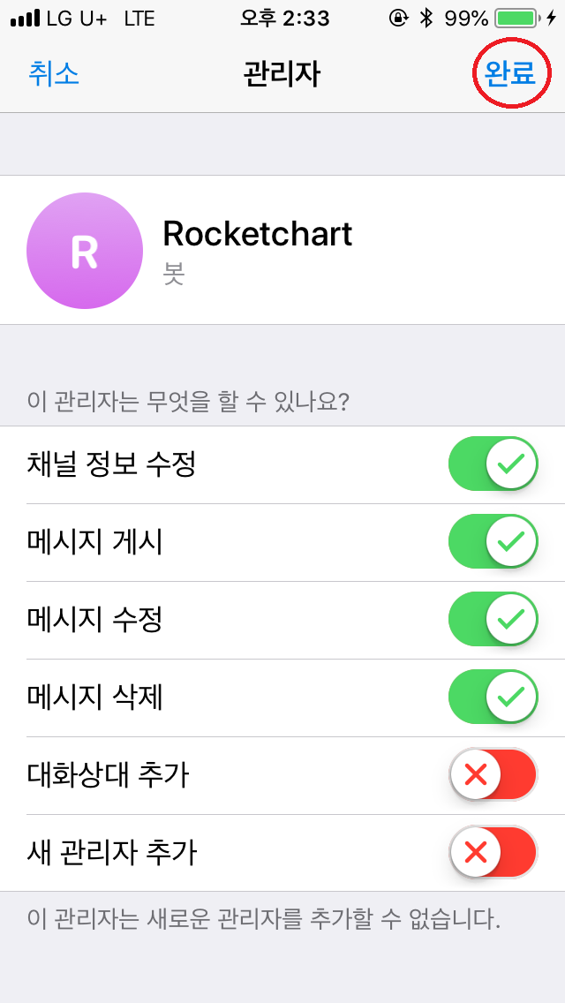
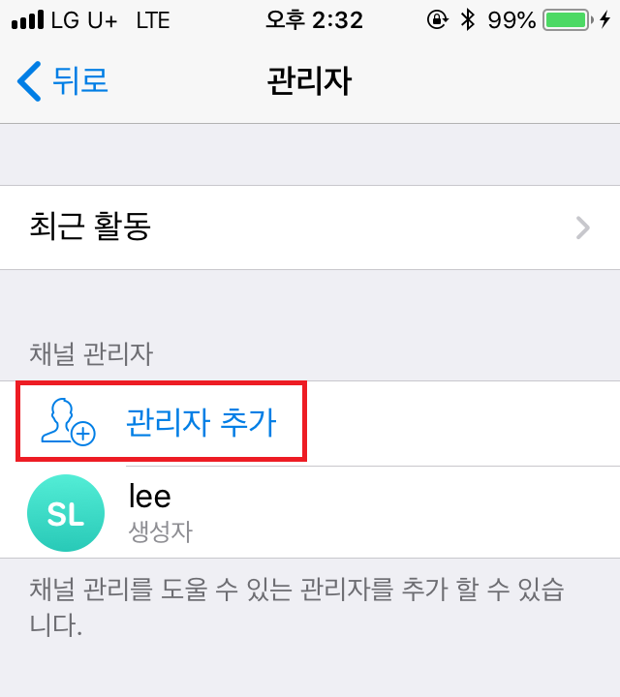
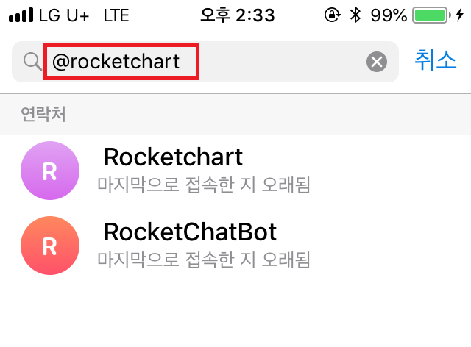
학습활동 – Bot 관리자로 만들기

Slide 43
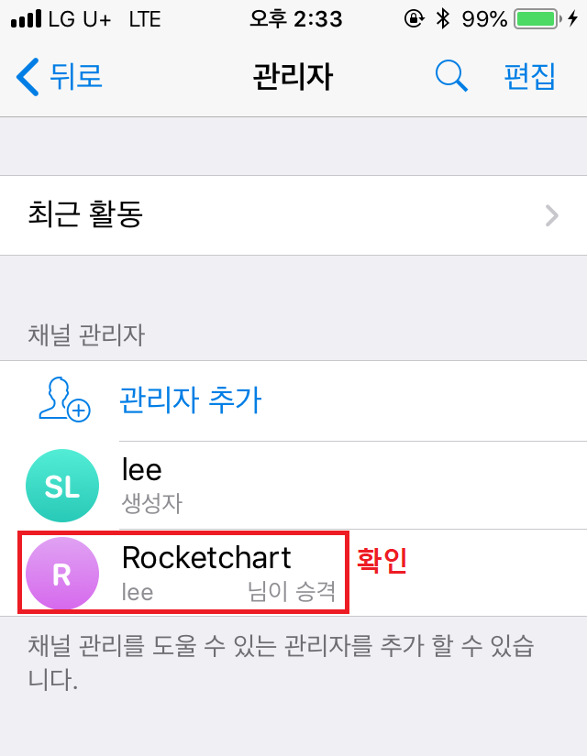
학습활동 – Bot 관리자로 만들기
11. “완료” 버튼을 누른 뒤, 봇이 관리자로 추가된 것을 확인

Slide 44
학습활동 – Bot으로 메시지 보내기
1. 웹 브라우저에서 아래 링크 주소에 복사한 API ID를 넣어 이동해보기
https://api.telegram.org/bot[Your API here]/getUpdates
예) https://api.telegram.org/bot635137676:AAHqZVc4SAikllUwYukl1lKOzjYmltQ0EAI/getUpdates

Slide 45
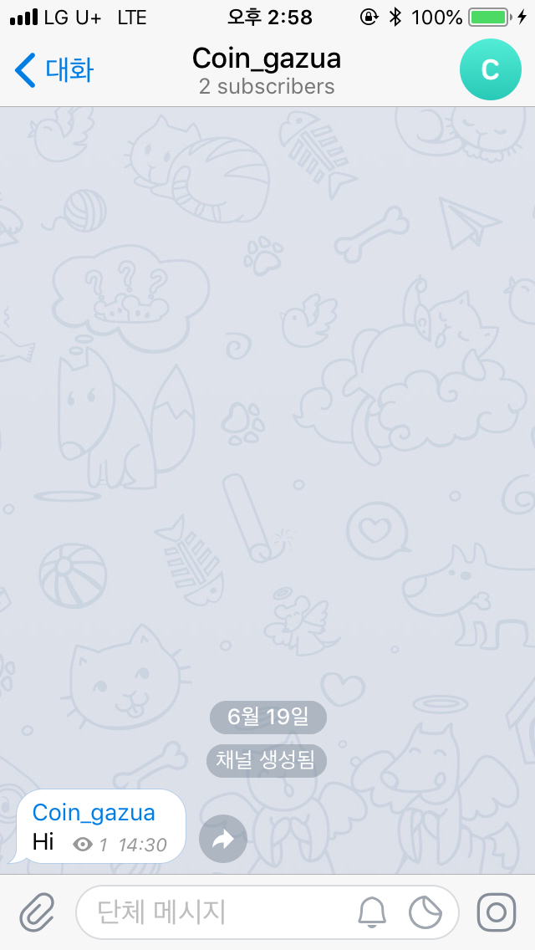
학습활동 – Bot으로 메시지 보내기
2. 채널에 아무말이나 입력해보기

Slide 46
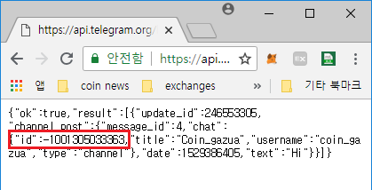
학습활동 – Bot으로 메시지 보내기
3. Id값 복사하기 (-포함)

Slide 47
학습활동 – Bot으로 메시지 보내기
4. 봇으로 메시지 보내기
https://api.telegram.org/bot[Your API here]/sendMessage?chat_id=[Your Chat ID here]&text=Hello
Or
https://api.telegram.org/bot[Your API here]/sendMessage?chat_id=@[Your Channel Name here]&text=Hello

Slide 48
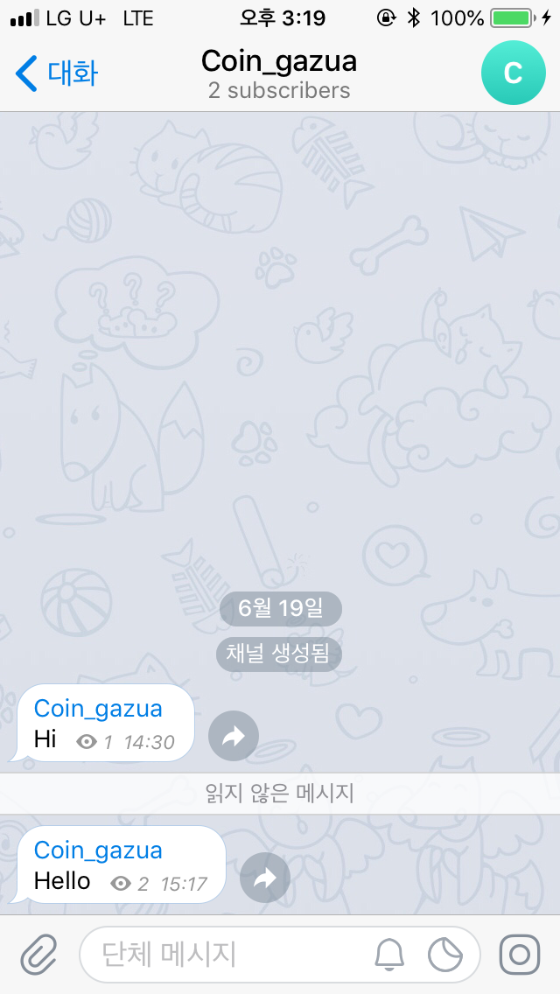
학습활동 – Bot으로 메시지 보내기

Slide 49
학습활동 – Python과 연동하기
Telegram bot 설치하기
Git bash 열기
* pip 설치가 안되어 있는 경우
https://bootstrap.pypa.io/get-pip.py 를 다운로드
$python get-pip.py 실행
$pip install python-telegram-bot --upgrade

Slide 50
학습활동 – Python과 연동하기
2. 파이썬에서 메시지 불러오기
import telegram #텔레그램 모듈을 가져옵니다.
my_token = '여기에 API ID를 입력해 주세요' #API ID을 변수에 저장합니다.
bot = telegram.Bot(token = my_token) #bot을 선언합니다.
updates = bot.getUpdates() #업데이트 내역을 받아옵니다.
for u in updates : # 내역중 메세지를 출력합니다.
print(u.message)

Slide 51
학습활동 – Python과 연동하기
2. 파이썬에서 메시지 불러오기
{'message_id': 5, 'text': ＇안녕', 'delete_chat_photo': False, 'date': 1503732264, 'from': {'last_name': '-', 'id': -, 'language_code': 'ko-KR', 'first_name': '-'}, 'group_chat_created': False, 'new_chat_member': None, 'new_chat_photo': [], 'photo': [], 'supergroup_chat_created': False, 'chat': {'id': -, 'last_name': '-', 'type': 'private', 'first_name': '-'}, 'channel_chat_created': False, 'entities': [], 'new_chat_members': []}

Slide 52
학습활동 – Python과 연동하기
3. 파이썬에서 메시지 보내기
chat_id = ‘[Your chat ID here]’
# bot.getUpdates()[-1].message.chat.id에서 읽어올 수도 있음
bot.sendMessage(chat_id, text=“[Your message here]”)

Slide 53
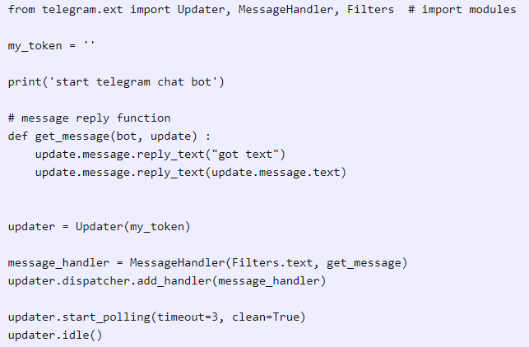
학습활동 – Python으로 챗봇만들기
1. 메시지 응답하기
‘[Your API ID goes here]’

